Slide 1
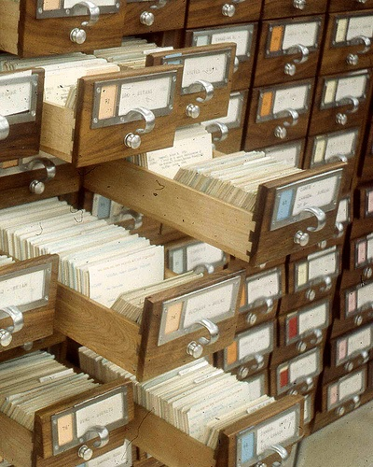

Katalog biblioteczny: czarna dziura
czy jedyna nadzieja dla profesji?
Henryk Hollender
VI Konferencja Biblioteki Politechniki Łódzkiej
"Rozmowy o bibliotekach"
23-25 czerwca 2014

Slide 2
Punkt wyjścia
Szukamy tematyki scalającej dziedzinę praktyki i dział wiedzy
Cel: profesjonalizm jako realność, nie jako hasło. Porównanie z zawodami, które cieszą się uznaniem i zapewniają karierę
Jaki jest dyskurs biblioteczny w Polsce?
Co robi bibliotekarz?

Slide 3
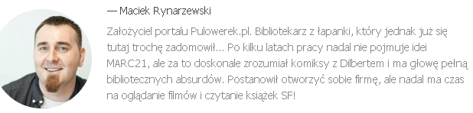
W okowach popkultury
Zawartość portali: bibliotekarze są ciekawi, ponieważ bibliotekarstwo nie jest
Bibliotekarstwo jako lifestyle, nie jako fach

Slide 4


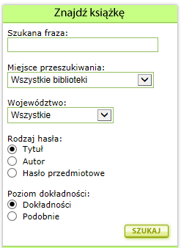
REFORMA
Regulamin przyznawania Certyfikatu Biblioteka+
… Certyfikat stwierdza, że:
gminna biblioteka publiczna funkcjonuje zgodnie z najlepszymi światowymi standardami zarówno pod względem infrastruktury, wykorzystania nowoczesnych
technologii, jak i obsługi czytelnika; …

Slide 5

Niebibliotekarze pomogą bibliotekarzom? Tematyka: małe miejscowości, otoczenie społeczne biblioteki, design, architektura, infrastruktura społeczna, meble i sprzęt, Internet, multimedia, fotografowanie, seniorzy, niepełnosprawni, rzecznictwo, planowanie, projekty, finanse…

Slide 6
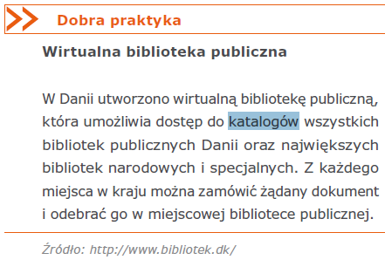
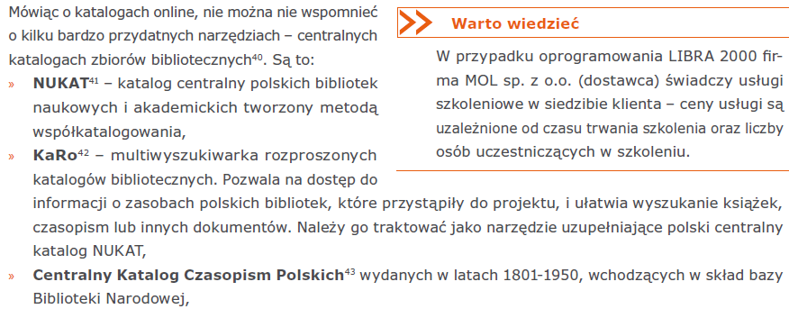
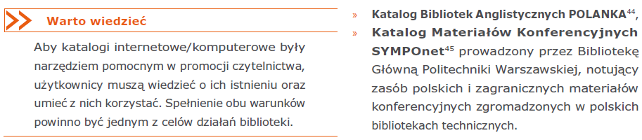
Reforma przychodzi z zewnątrz.
A kto ma katalogować? I jak?
Z podręcznika Wiedza na wyciągnięcie ręki. Łatwy dostęp do zbiorów bibliotecznych

Slide 7

Co robi bibliotekarz?
Poprawia wskaźniki czytelnictwa
Wzmacnia kompetencje informacyjne
„Wydaje” książki
Kataloguje

Slide 8
Kataloguje czy zarządza katalogami (1)?
Katalogowanie jest nudne, bierne i nie potrzeba go uczyć. Zapisy bibliograficzne kopiuje się
lub kupuje
Już nikt nie uczy katalogowania, wystarczy szkolenie przywarsztatowe
Katalogujący to ludzie zamknięci, ograniczeni, pozbawieni inicjatywy
Katalogi się skończyły, są discovery and delivery services („multiwyszukiwarki”)

Slide 9
Kataloguje czy zarządza katalogami (2)?
Katalogi to więcej niż metadane
  Agregacja
  Układ, prezentacja, wyszukiwanie
  Dane lokalne
Katalogowanie wymaga erudycji, znajomości
języków, znajomości relacyjnych baz danych, sprawności piśmienniczych, orientacji przestrzennej
Katalogi, multiwyszukiwarki… co za różnica? Po prostu coraz bardziej złożony aparat wyszukiwania i dostawy
  Odmienne postrzeganie, jakie wyszukiwanie jest trafne
  Odmienna filozofia nawigacji
  Jednostek w katalogu jest o miliony więcej niż jednostek w zbiorach
Jeden bibliotekarz kataloguje, drugi zarządza katalogami, trzeci robi jedno i drugie! („Architektura informacji”)

Slide 10
Za pomocą systemu
zarządzamy biblioteką
Katalog publiczny
jest częścią systemu
System obsługuje się w całości

Slide 11
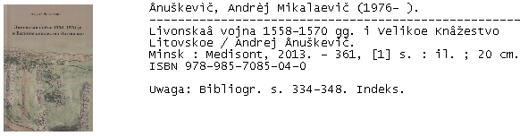
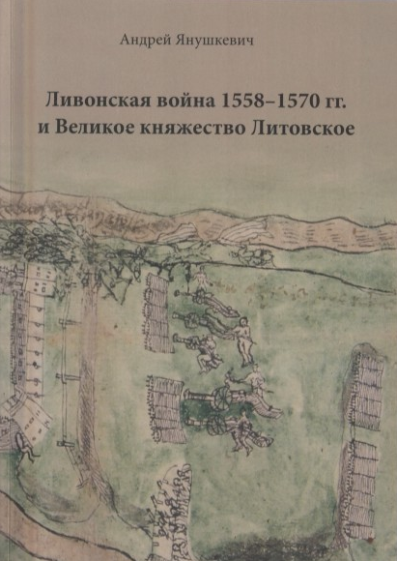
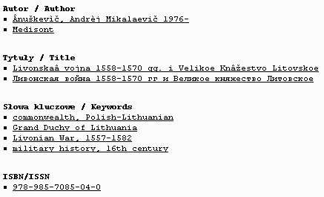

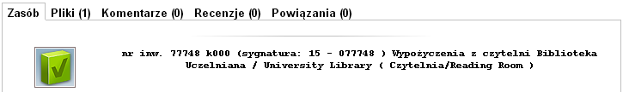
Możliwe ponadto:
Spisy treści, streszczenia, recenzje, tagi użytkowników, folksonomie, określenie stopnia zużycia książki…

Slide 12
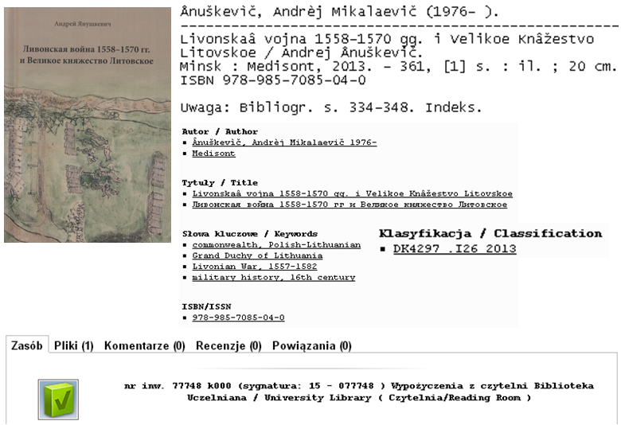
Jak go będę czytał?
I z kim?
Może lepiej to po prostu kupić?
Czytelnik
Bibliotekarz
Obydwoje
Co to jest za tekst?
Dla kogo to? Może już to wyłączyć ze zbiorów?
Jaka jest jego treść?
Ile jest podobnych tekstów? Czy mamy tyle ile
trzeba?
Z jakich pochodzą instytucji?
Kiedy je publikowano?
Gdzie go znaleźć? Gdzie go ustawić?
Jak go dostarczać?
Czy nadaje się do udostępniania?

Slide 13
Dane katalogowe
Stwarzają jednostkę tekstu
Lokalizują obiekt zawierający tekst
Przygotowują proces lektury (organizacja, technika, społeczność)
Charakteryzują treść zawartą w tekście. Rekonstruują intelektualny i historyczny kontekst treści. Wprowadzają w dyskurs (terminologia, instytucje wiedzy)
Reklamują obiekt/tekst/treść
Stwarzają społeczność o określonym stosunku do tekstu
Dostarcza narzędzi zarządzania (budowanie kolekcji, przechowywanie, udostępnianie)
Powiązane z katalogiem (katalogowanie i OPAC) moduły dają statystyki, zarządzanie czytelnikami, majątek Biblioteki, promocję Biblioteki

Slide 14
Umożliwia dotarcie do dokumentu
Kreuje fizyczną przestrzeń jako:
-warsztat pracy
-miejsce spotkań
-model wiedzy
Kreuje dokument jako jednostkę tekstu
Katalog
Nadaje dokumentowi adres
w zbiorze (sygnatura/
call number)
Odsyła do innych dokumentów
Ocenia dokument
i wiąże go z kulturą

Slide 15
Wiedza bibliotekarza? Ze studiów!
Opis zakładanych efektów kształcenia
w odniesieniu do efektów kształcenia
dla obszaru
Wydział […]
Nazwa kierunku studiów: informacja naukowa i bibliotekoznawstwo
Określenie obszaru kształcenia/obszarów kształcenia, z których został wyodrębniony kierunek studiów: obszar nauk humanistycznych
Poziom kształcenia: studia pierwszego stopnia
Profil kształcenia: profil praktyczny

Slide 16
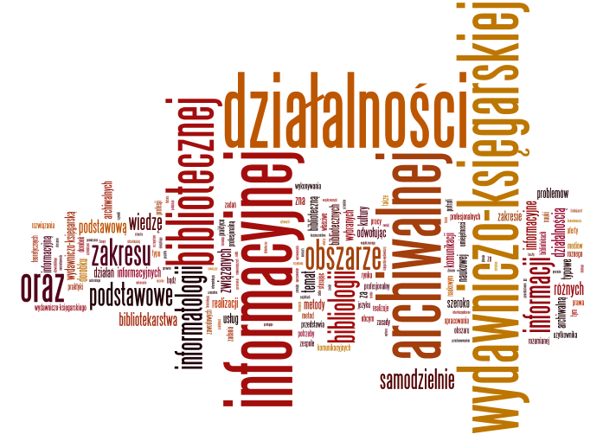
Statystyka wyrazów w Opisie zakładanych efektów kształcenia ujawnia, że jest
to tekst, który nie ma myśli
przewodniej.
Ani treści

Slide 17

Podręcznik: katalogowanie jest, nie ma katalogu
Recenzja Dariusza Grygrowskiego, „Przegląd Biblioteczny” 2014 z. 1 s. 63-79
Problemy z faktami? WorldCat: „Informacja o lokalizacji około 1,5 biliona wszystkich typów dokumentów” (s. 470). Nie, 1,5 miliarda (2126910363 w dniu 17 czerwca 2014, przy 321158210 rekordach bibliograficznych). Ang. billion = miliard, nie bilion.
Mając tyle, WorldCat „ciągle czegoś nie ma”. Jaki podręcznik opisze to z pozycji/dla katalogującego?
Brak szczebla pośredniego pomiędzy skalą makro (uogólnienia i ogólniki) a skalą mikro (szczegóły i konkretne, przemijające rozwiązania)

Slide 18
Bibliotekarstwo pod red. Anny Tokarskiej i katalogi
Ujęcie skrajnie niesproblematyzowane. Na przykład poszukajmy wyjaśnienia, czemu służy authority control
Brak koncepcji katalogu jako odwzorowania zbiorów (dokumenty pochodne), za to nadmiar szczegółów, np. wymiary kart katalogowych
Działalność bibliotek – bez katalogów, katalogi – jako część modułu Organizowanie informacji w bibliotece, s. 221-400 (opracowanie)
„Ukryty” kluczowy rozdział Systemy biblioteczne – w kierunku integracji dostępu do informacji, s. 434-449
Katalogowanie starych druków – bez wskazania choć jednego katalogu
NUKAT w oderwaniu od kartoteki haseł wzorcowych
Wady, błędy, zalety, mocne strony… można
w nieskończoność

Slide 19
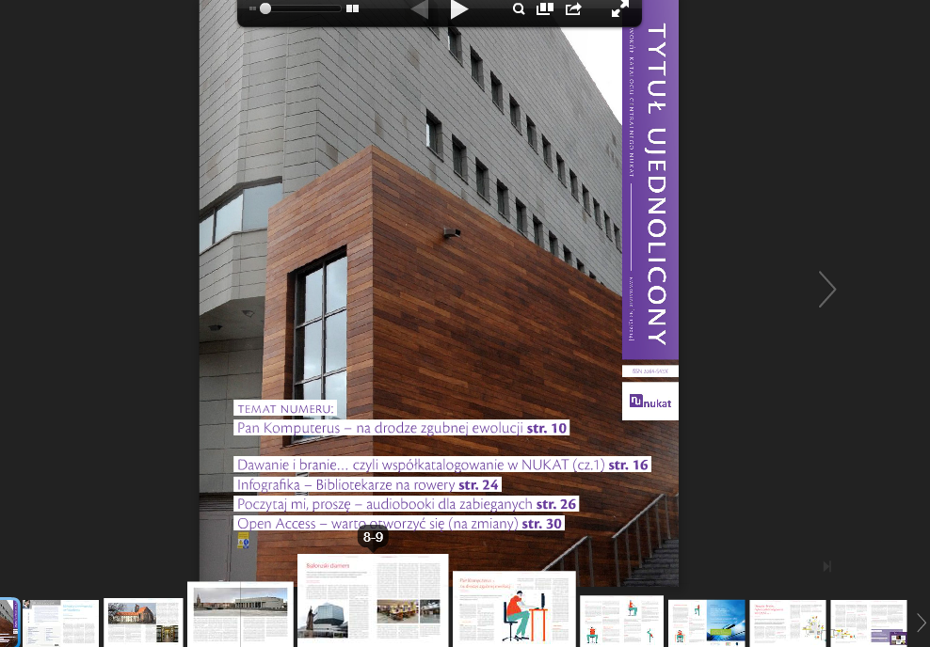

Slide 20
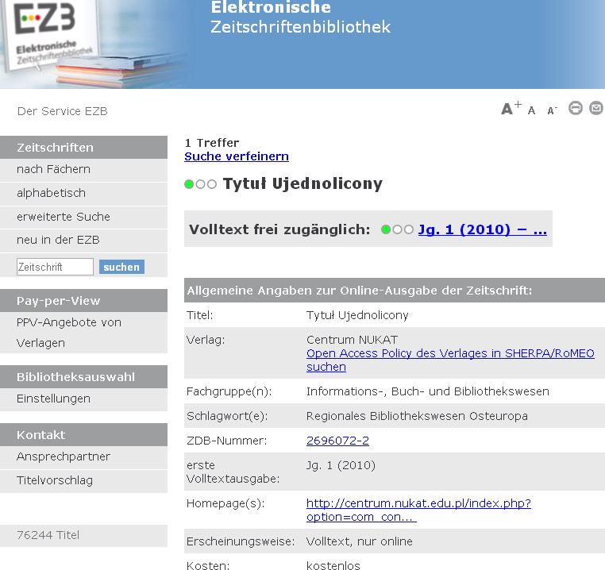



Slide 21

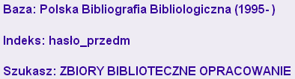




Katalogi w bazie Polska Bibliografia Bibliologiczna (1995- )
530
441
6
Brak haseł:
-Dublin core
-Klasyfikacja Biblioteki Kongresu
-linkowanie
-multiwyszukiwarki
-temat
85
38
30

Slide 22
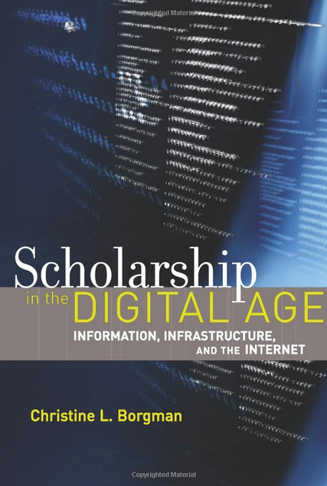
Christine L. Borgman: Why are Online Catalogs Still Hard to Use, Journal of The American Society for Information Science 47: 1996, nr 7, s. 493-503
Nahotko, Marek: Metadane Biblioteczne w XXI w. Przegląd Biblioteczny 78 : 2010 z. 2 s. 165-178.
Bednarek-Michalska, Bożena; Derfer-Wolf, Lidia: E-lis-archiwum publikacji z zakresu ibliotekoznawstwa i Informacji naukowej. Uwagi praktyczne dla polskich autorów, Biuletyn EBIB, 2006 nr 3.

Slide 23

Bibliotekarstwo „pływa”. Czarna dziura pochłonęła nam katalogi, a wraz z nimi – większość zarówno humanistycznych, jak i inżynierskich
aspektów zawodu…
…które, jako fachowe
i podlegające refleksji naukowej,
należy niezwłocznie ocalić.
Dziękuję za uwagę!
h.hollender@lazarski.edu.pl

